Slide 1
Bezpečnosť webového servera Progress report 1
Bc. András Nagy

Slide 2
Agenda
Úvod
Analýza
Prvé kroky
Budúci plán

Slide 3
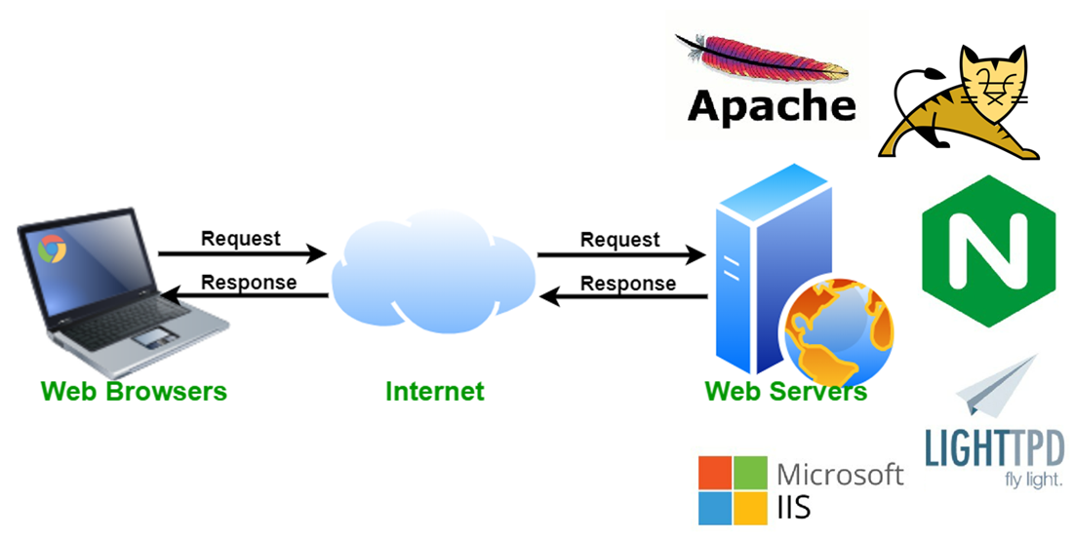
Úvod
Webový server
Riziká a kybernetické hrozby
Zabezpečenie serverov

Slide 4
ANalýza
Apache HTTP server
Populárnosť a využitie
Modulárna architektúra (mod_revrite, mod_security)
Výhody
SSL/TLS šifrovanie
Hrozby webového servera
Zastaraný softvér
Nesprávna konfigurácia
Zraniteľnosti v aplikáciách (SQL Injection, XSS alebo CSRF)
DoS (Denial of Service) útoky
DDoS (Distributed Denial of Service) útoky
Zraniteľnosti v protokoloch

Slide 5
ANalýza
Automatizované kontroly zraniteľností
Skenovanie
Databáza známych zraniteľností (CVE – Common Vulnerabilities and Exposures)
Testovanie nesprávnych nastavení (otvorené porty, predvolené nastavenia, slabé prístupové práva)
Generovanie správy
Opätovné testovanie
Nástroje na automatizované kontroly
Nikto
OpenVAS
OWASP ZAP (Zed Attack Proxy)
Acunetix

Slide 6
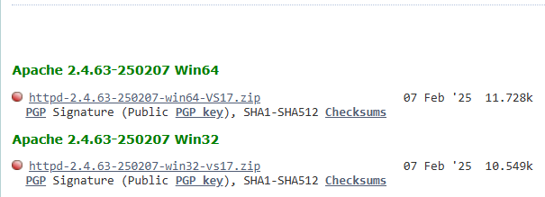
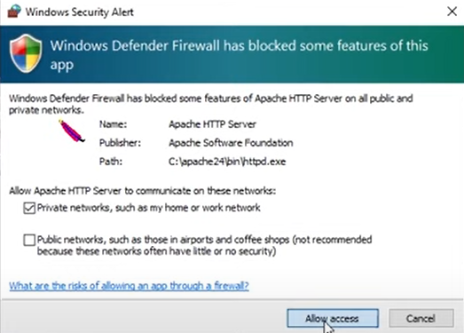
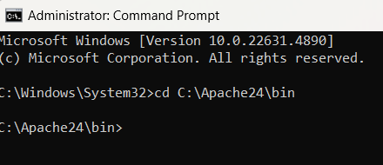
Prvé kroky
https://www.apachelounge.com/download/

Slide 7

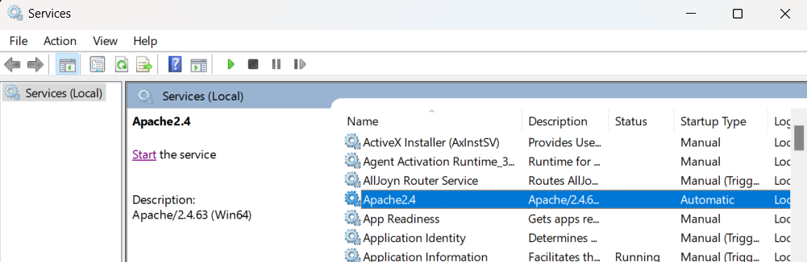

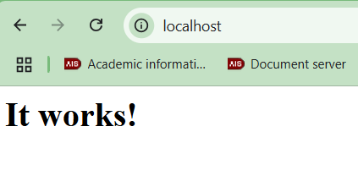
Prvé kroky

Slide 8
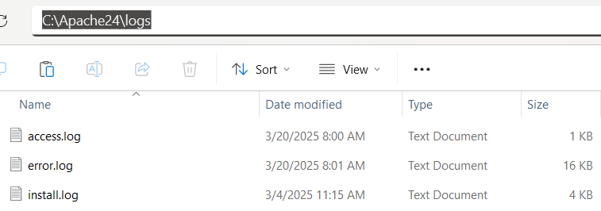
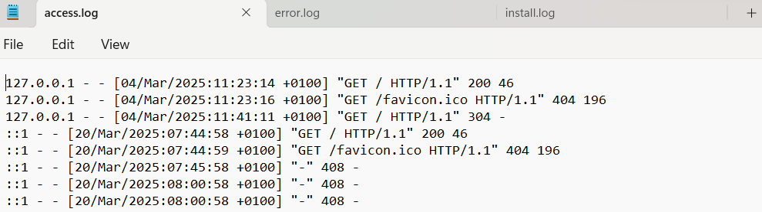
Prvé kroky

Slide 9
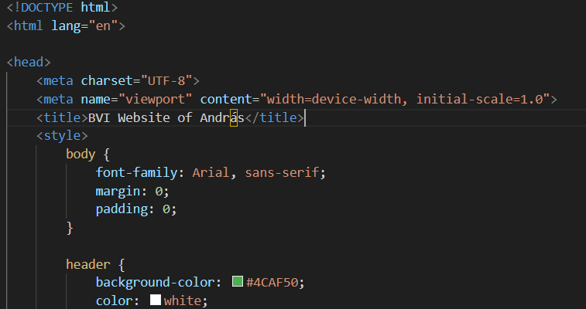
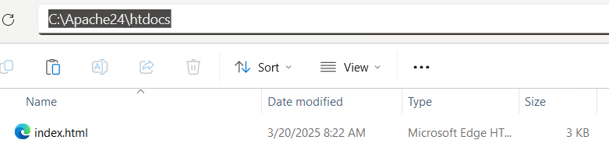
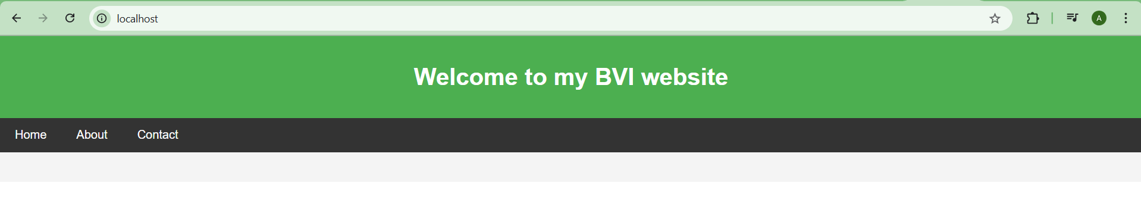

Prvé kroky

Slide 10
Budúci plán
Hlbšia analýza testovacých nástrojov (Nikto, OpenVAS, ...)
Výber nástroja, alebo vyskúšanie mnohých nástrojov
Spustiť prvé testy
Identifikácia hrozieb

Slide 11
Použité pramene
https://media.licdn.com/dms/image/v2/D4D12AQExGSjbIi_-Mg/article-cover_image-shrink_720_1280/article-cover_image-shrink_720_1280/0/1676207646033?e=1747872000&v=beta&t=gdRmDoiEWyAP_1xNr9tlzvauvZ1yQoy-b5xgsE_PEj8
Varghese, J. Web Server Security - Beginner’s Guide [online]. GetAstra, [cit. 2025-03-06]. Available at: https://www.getastra.com/blog/security-audit/web-server-security/
Welekwe, A. (n.d.). Apache web server: Security guide. Comparitech. Available at: https://www.comparitech.com/net-admin/apache-web-server-security/
AYDOS, Murat, et al. Security testing of web applications: A systematic mapping of the literature. Journal of King Saud University-Computer and Information Sciences, 2022, 34.9: 6775-6792.

Slide 12
Ďakujem za pozornosť
Bc. András Nagy
xnagya@stuba.sk

